Slide 1

Srce
Sveučilišni računski centar Sveučilišta u Zagrebu
središte hrvatske nacionalne
akademske i istraživačke e-infrastrukture
dr.sc. Zoran Bekić, ravnatelj
Sveučilište u Mostaru
Klauzura: Digitalna transformacija obrazovanja
Mostar, 29.05.2018.

Slide 2
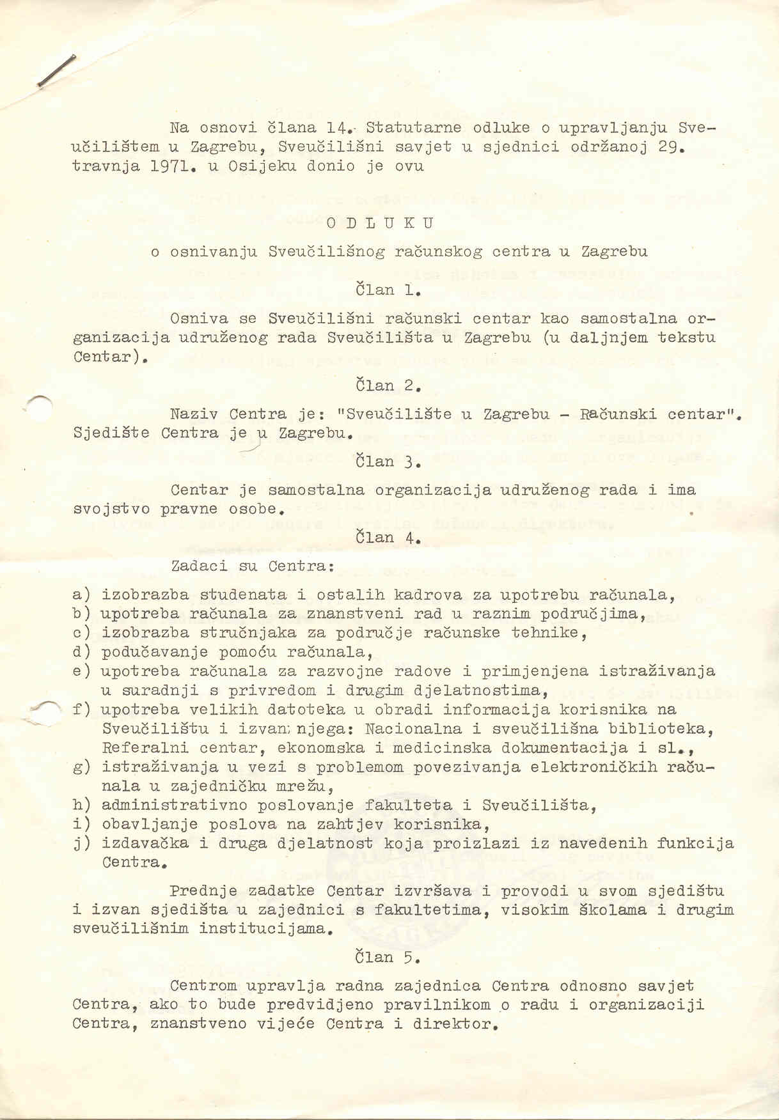

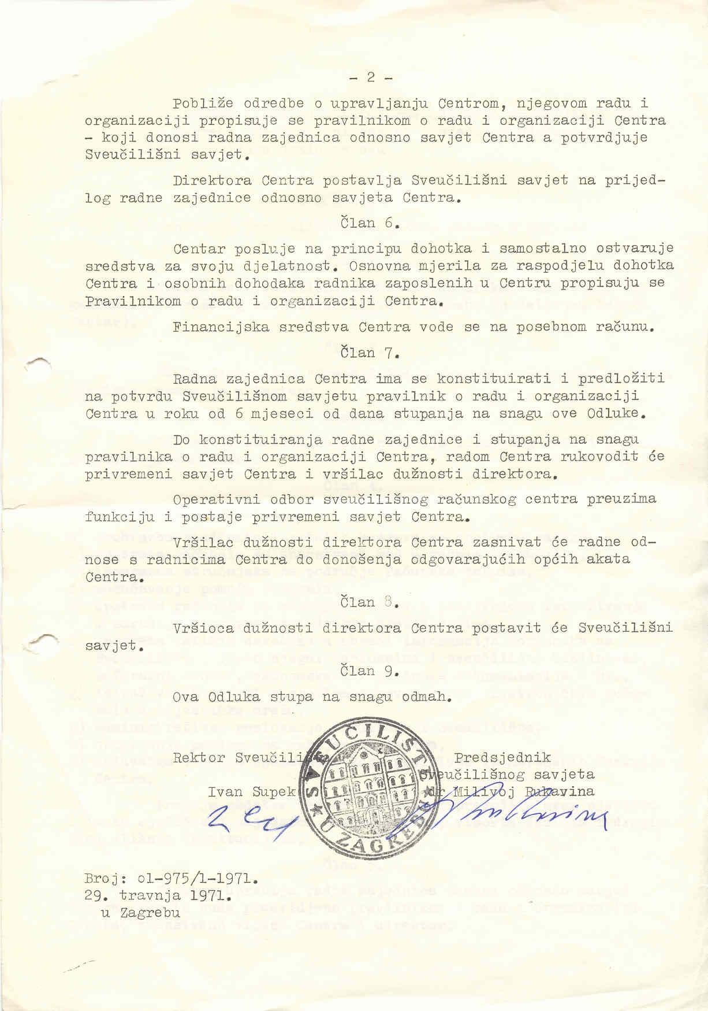



Srce je osnovano 29. travnja 1971.
... u okrilju Sveučilišta u Zagrebu, tada jedinog sveučilišta u Hrvatskoj
... kao središnja informatička infrastrukturna ustanova akademske i istraživačke zajednice u Republici Hrvatskoj koja „će odigrati vodeću ulogu u razvoju kompjuterizacije čitave Hrvatske i služiti ne samo Sveučilištu nego i svima ostalima“.

Slide 3

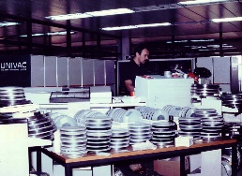
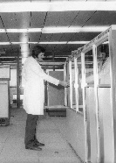
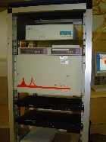

Iz povijesti Srca... i povijesti hrvatske informatike
1972 – prvi tečajevi za korisnike privremenog UNIVAC 1106
1974 – nova zgrada i UNIVAC 1100 – najveće računalo u
ovom dijelu Europe
1981 – SIZIF – Sistem znanstvenih informacija Hrvatske
1984 – informacijski sustav Olimpijskih igara ZOI Sarajevo ‘84
1985 – prvo superračunalo u Srcu (CONVEX)
1989 – prvi produkcijski UNIX poslužitelji
1990 – povezanost na BITNET
1991 – početak projekta CARNet
1992 – povezivanje Hrvatske na Internet
1993 – registracija hrvatske internetske domene .hr
1995 – prva ATM (155 Mbps) veza unutar akademske mreže
1998 – obrazovni programi za sistem-inženjere
2000 – početak rada CIX-a (Croatian Internet eXchange)
2002 – Informacijski sustav studentske prehrane („X-ce”) u Srcu
2002 – uspostava GĖANT čvora (PoP) u Srcu
2002 – početak rada računalnog klastera Isabella
2002 – prvo mjerenje hrvatskog web prostora
2003 – završila prva faza projekta StuDOM – izgradnja lokalnih
mreža u svim studentskim domovima RH
2004 – Informacijski sustav visokih učilišta (ISVU) u Srcu
2004 – projekt GigaCARNet
2005 – Hrvatska nacionalna grid infrastruktura (CRO GRID /
CRO NGI) u produkciji
2005 – povezivanje Hrvatske u sustav eduroam
2006 – uspostava hrvatske Autentikacijske i autorizacijske
infrastrukture (AAI@EduHr)
2005 – prijava za sudjelovanje u EU projektu EGEE
(Enabling Grids for E-Science)
2006 - predstavljen HRČAK - portal otvorenog pristupa
hrvatskim znanstvenim i stručnim časopisima
2007 – sveučilišna strategija e-učenja i Centar za e-učenje
2009 – IP telefonija na Sveučilišnom kampusu Borongaj
2011 – prve računalne i podatkovne usluge iz oblaka
2012 – projekt Hrvatski znanstveni i obrazovni oblak na
indikativnoj listi projekata MZO
2015 - Dabar – sustav digitalnih akademskih arhiva i
repozitoriji u produkciji
2016 – edu4IT – novi program edukacije za IT specijaliste
iz akademske zajednice

Slide 4

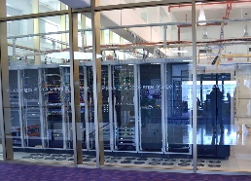
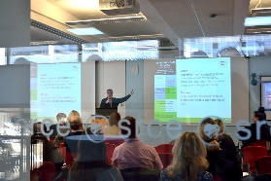
Srce danas
Vizija: Napredne informacijske i komunikacijske tehnologije sveprisutne su u društvu, a posebno u sustavu znanosti i obrazovanja, učinkovito se koriste u istraživanjima i obrazovnom procesu, osiguravajući njihovu visoku kvalitetu, izvrsnost, dostupnost i međunarodnu prepoznatljivost i relevantnost.
Pouzdana i održiva
e-infrastruktura i usluge
Dostupnost najnovijih tehnologija i informacijskih usluga
Podrška inovativnoj uporabi IT u znanosti i obrazovanju
Strateški ciljevi
Suradnja sa zajednicom
Prikupljanje i diseminacija znanja
Obrazovanje i osposoblja-vanje
korisnika
Povezanost
e-infra-strukture RH s EU

Slide 5
Srce danas (1)
Vizija: Napredne informacijske i komunikacijske tehnologije sveprisutne su u društvu, a posebno u sustavu znanosti i obrazovanja, učinkovito se koriste u istraživanjima i obrazovnom procesu, osiguravajući njihovu visoku kvalitetu, izvrsnost, dostupnost i međunarodnu prepoznatljivost i relevantnost.
Strateški ciljevi:
Osigurati akademskoj zajednici, kao predvodničkom segmentu društva, ali i hrvatskom društvu u cjelini pristup najnovijim tehnologijama i informacijskim uslugama
Osigurati svim ustanovama i pojedincima iz sustava znanosti i visokog obrazovanja pouzdanu i održivu informacijsku i komunikacijsku infrastrukturu i usluge, kao temelj za njihovo svakodnevno djelovanje i rad
Podržati inovativnu i učinkovitu primjenu informacijskih tehnologija u društvu, a posebno u znanosti i obrazovanju kroz kvalitetan i dostupan sustav podrške, obrazovanja i osposobljavanja korisnika za uporabu novih tehnologija
Osigurati da se informacijske i komunikacijske tehnologije jednostavno, učinkovito i svestrano koriste u procesima obrazovanja, istraživanja i poslovanja Sveučilišta u Zagrebu
Prikupljati i dijeliti znanje o informacijskim i komunikacijskim tehnologijama i njihovoj primjeni kroz suradnju i okupljanje zajednice

Slide 6
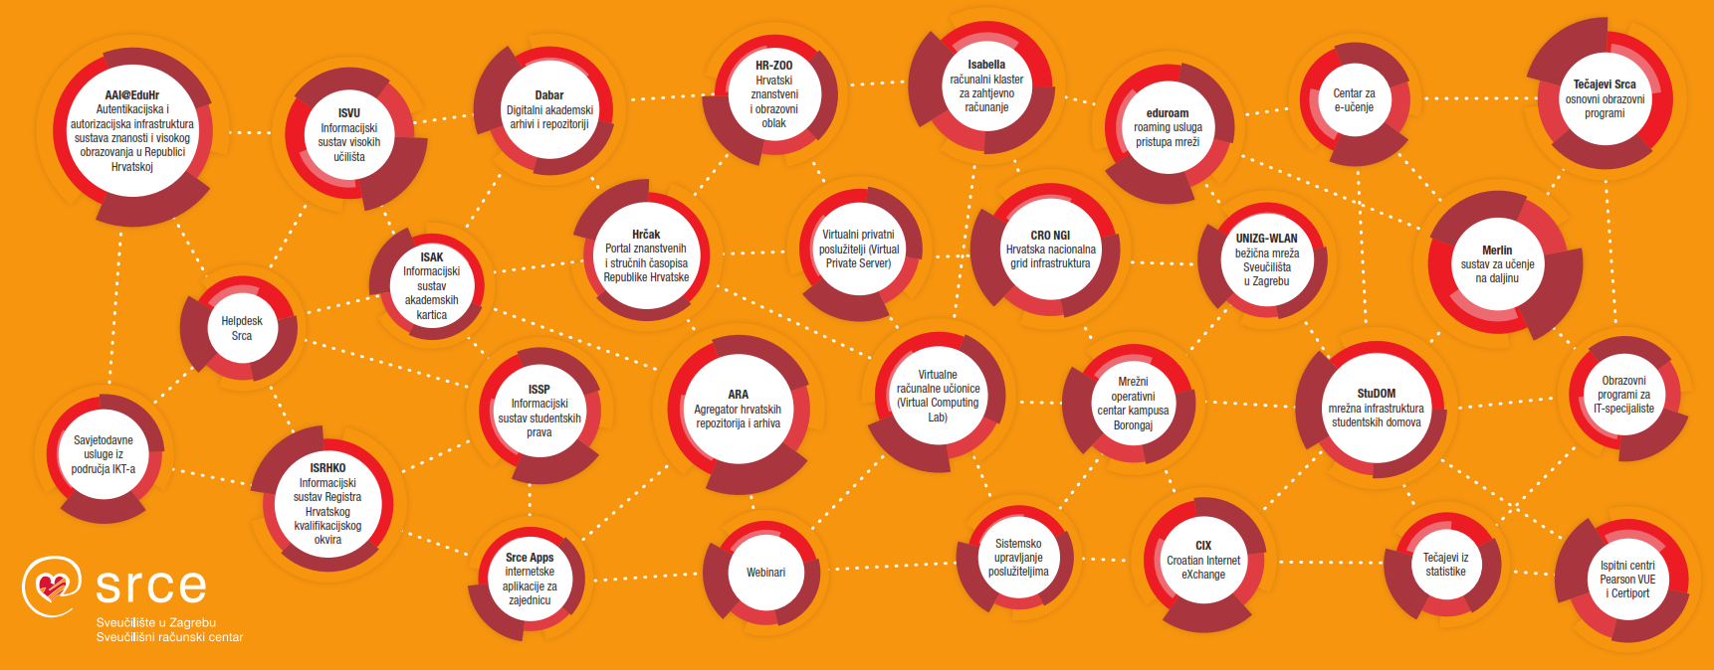
Srce danas (2)
e-infrastruktura – pouzdane usluge 24/365 + pristup najnovijim tehnologijama (ICT)
obrazovanje – osposobljavanje za uporabu ICT & uporaba ICT u obrazovanju i znanosti
znanje, ekspertiza, podrška, suradnja
50-ak usluga / sustava
135 zaposlenih
9 org.jedinica / sektora
2 podatkovna centra
3 lokacije u ZG

Slide 7






E-infrastruktura
Informacijske i informatičke usluge korisnicima
e - infrastruktura?
Stručni timovi za planiranje, izgradnju, održavanje i potporu primjeni e-infrastrukture
Informacijski sustavi i aplikacije
(javni registri i evidencije, javni portali, sustavi za podršku poslovnim procesima i odlučivanju
CRIS sustavi, sustavi za e-učenje, sustavi i alati za kolaboraciju, …)
E-infrastruktura je složeni, integrirani sustav koji se sastoji od velikog broja komponenti koje se temelje na informacijskoj i komunikacijskoj tehnologiji i koji predstavlja okruženje u kojem istraživači, nastavnici, studenti i drugi članovi akademske i istraživačke zajednice surađuju i zajednički ostvaruju slobodan / otvoreni pristup raspodijeljenim i/ili jedinstvenim elementima istraživačke i obrazovne infrastrukture, bez obzira na vrstu i zemljopisni smještaj tih sredstava.
Podatkovni sloj
(digitalni arhivi i repozitoriji. zbirke podataka dostupne mrežom. portali, …)
Posrednički sloj
(sustavi za autorizaciju i autentikaciju, nadzor i sigurnost sustava, evidencija i pronalaženje sredstava, evidencija i naplata uporabe, …)
Računalna, spremišna i druga sredstva
(fizički i virtualni poslužitelji, grid, klasteri, superračunala, podatkovna spremišta , sustavi za sigurnosnu pohranu podataka, …)
Podatkovni centri
(nacionalni i sveučilišni podatkovni centri, računalne hale i sobe, …)
Računalno-komunikacijske mreže i usluge
(međunarodne i nacionalna akademska mreža, lokalne mreže, bežične mreže, …)
Organizacijski i upravljački model, pravilnici i pravila e-infrastrukture
Informacijske i informatičke usluge korisnicima

Slide 8
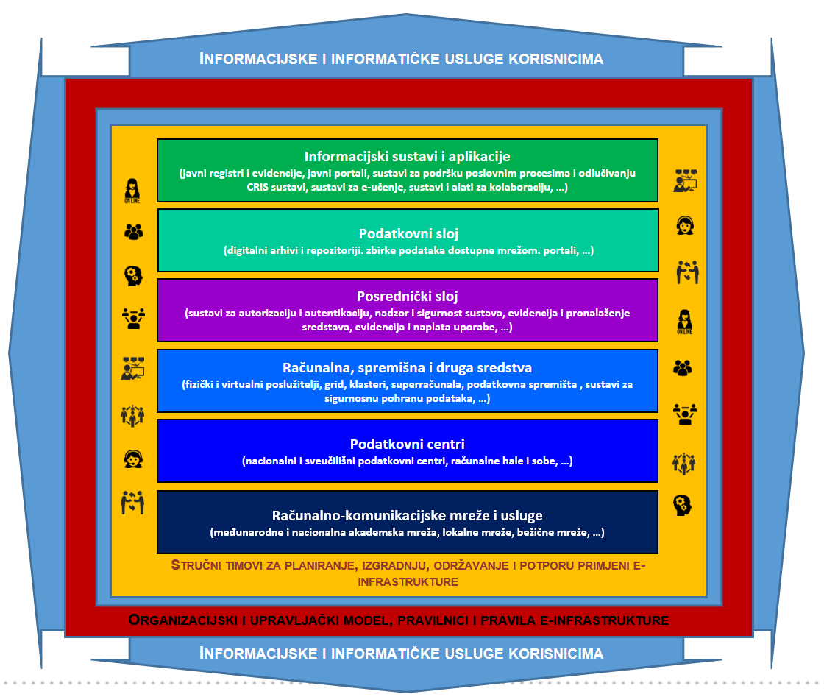
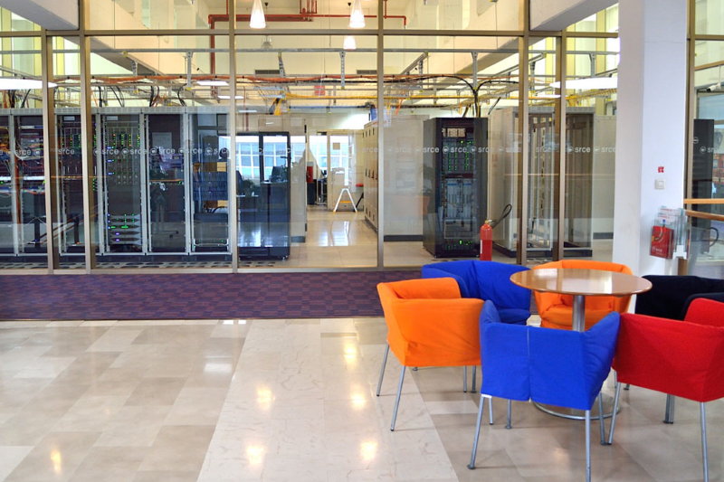
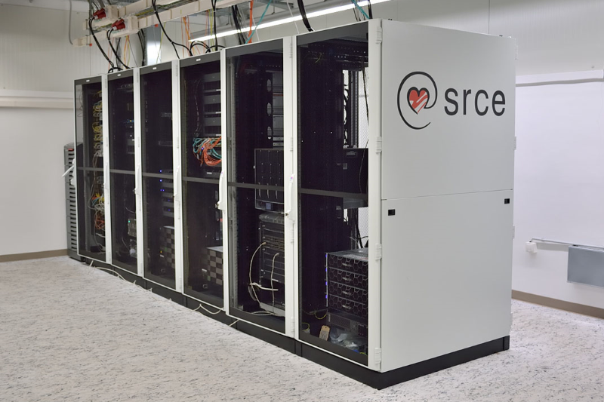
Podatkovni centri – pouzdan smještaj opreme i sustava
Srce 1 (Marohnićeva) – 214m², 51 ormar, cca 220 fizičkih poslužitelja
Srce 2 (Borongaj) – 53m², 6 ormara, 18 fizičkih poslužitelja

Slide 9
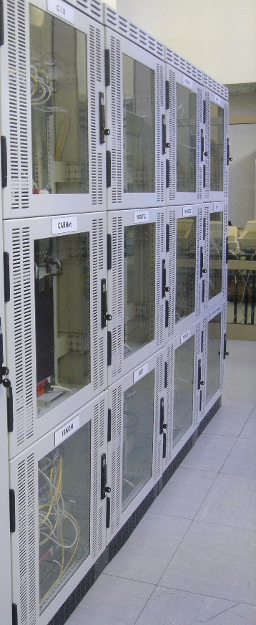
Mrežna infrastruktura - povezivanje
CIX – Croatian Internet Exchange
  2 lokacije u Zagrebu
  37 članica CIX-a
StuDOM – Mrežna infrastruktura studentskih domova u RH
  6 studentskih centara
  12 studentskih domova
NOC – Mrežni operativni centar Srca
  NOC Srca
  NOC Kampusa Borongaj
  VoIP infrastruktura sastavnica Sveučilišta u Zagrebu
  UNIZG-WLAN – Bežična mreža Sveučilišta u Zagrebu

Slide 10
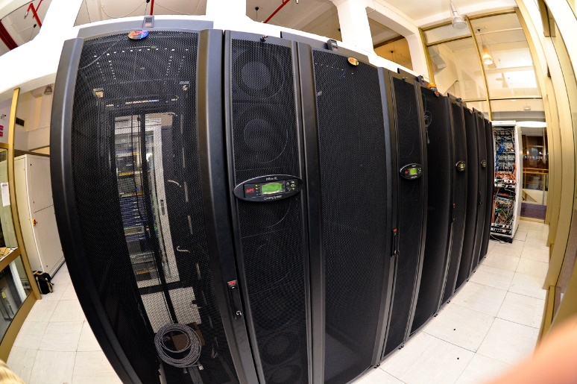
Računanje – računalne usluge iz oblaka i napredno računanje
Računalni klaster Isabella (HPC)
  104 računalna čvora, 2496 procesorskih jezgri, 200TB
Hrvatska nacionalna grid infrastruktura CRO NGI (HTC)
  1620 procesorskih jezgri, 36 GPU, 200TB
Virtualni poslužitelji (VPS)
  250+ poslužitelja za 90+ ustanova
Virtualne učionice i laboratoriji (VCL)
  120+ nastavnika za 1400+ korisnika
Središnji sustavi Srca
  Sustav za virtualizaciju poslužitelja
    2 klastera, 384 procesorske jezgre, 4,5 TB RAM
  Spremišna mreža
    2 lokacije, 850+TB
  Sustav za sigurnosnu pohranu podataka
    Ukupni kapacitet 1,2 PB

Slide 11

Posrednički sloj – sustavi povjerenja, sigurnosti, nadzora...
AAI@EduHr - autentikacijska i autorizacijska infrastruktura
sustava znanosti i visokog obrazovanja RH
  900.000+ identiteta, 230+ izdavatelja identiteta, ~700 usluga kojima se može pristupiti
eduroam sustav u RH – roaming pristup preži
  350+ lokacija u 50+ gradova RH

Slide 12
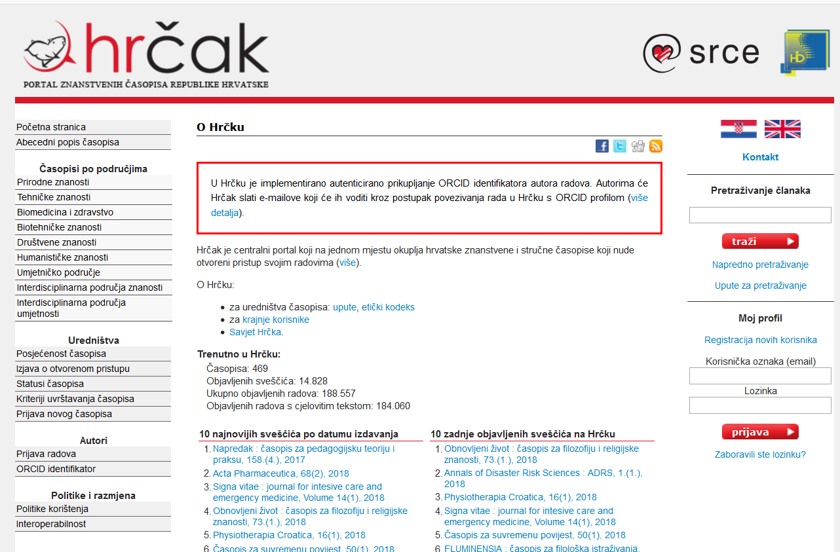
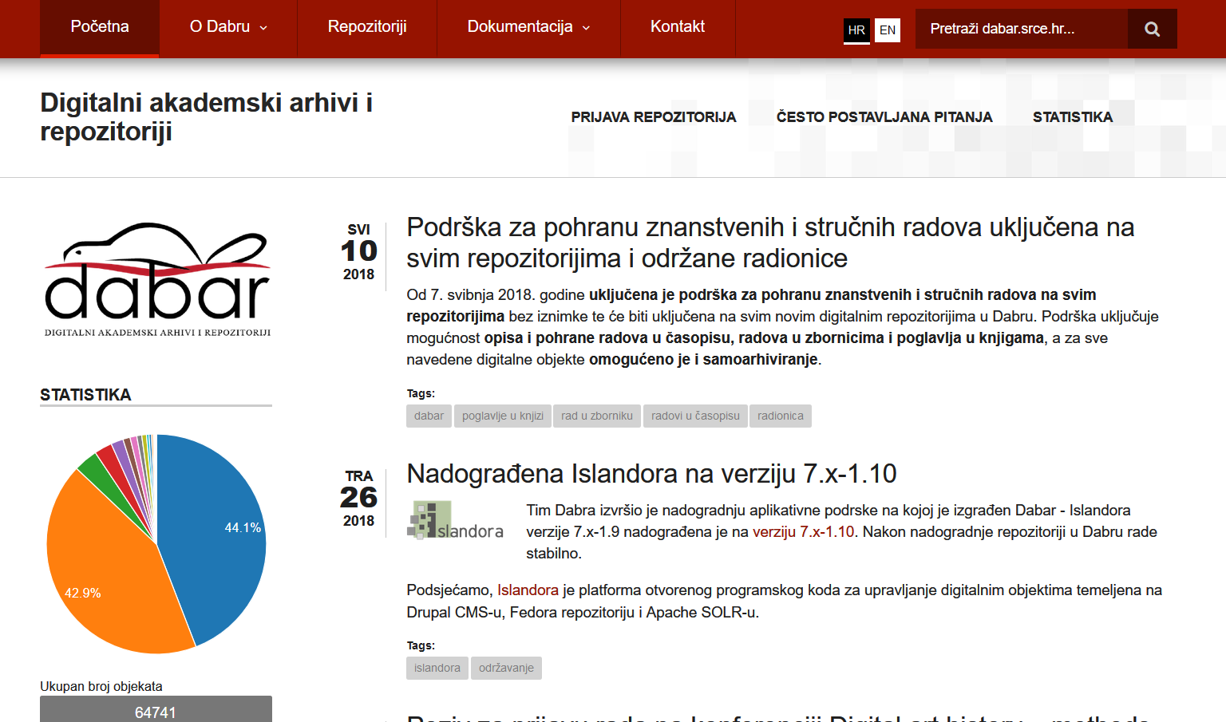

Podatkovni sloj – podaci najvažnija imovina u sustavu znanosti i visokog obrazovanja
DABAR – nacionalna infrastruktura - sustav digitalnih akademskih arhiva i repozitorija
  120 digitalnih repozitorija, ~ 55.000 digitalnih objekata
HRČAK – portal (repozitorij) hrvatskih znanstvenih i stručnih časopisa u otvorenom pristupu
  455 časopisa, 175.000+ članaka s cjelovitim tekstom
ARA – agregator hrvatskih repozitorija i arhiva
HAW – hrvatski arhiv weba (u suradnji s NSK)
POLITIKA OTVORENOG PRISTUPA SRCA
Otvorena znanost
  Otvoreni pristup istraživačkim podacima
Otvoreno obrazovanje
  Otvoreni obrazovni sadržaji

Slide 13
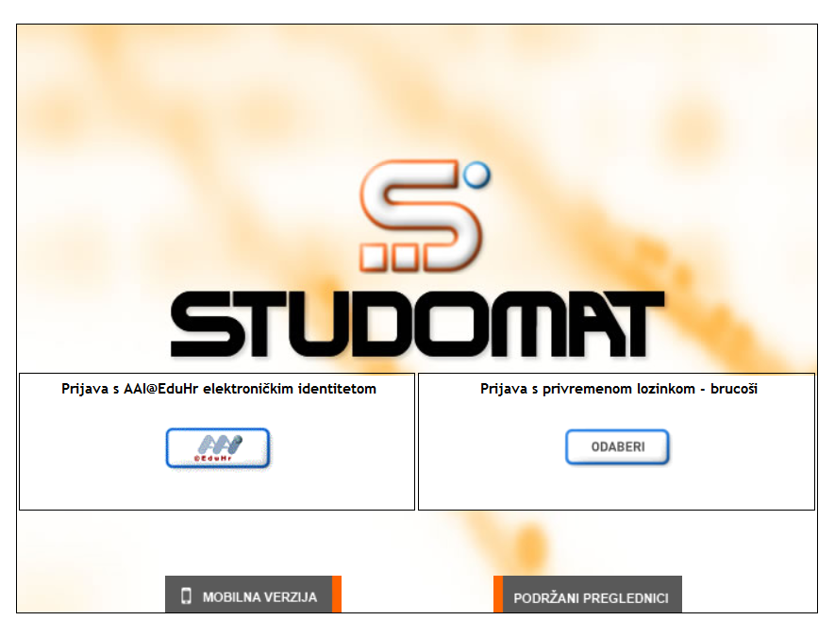
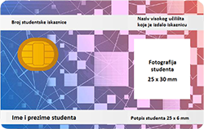
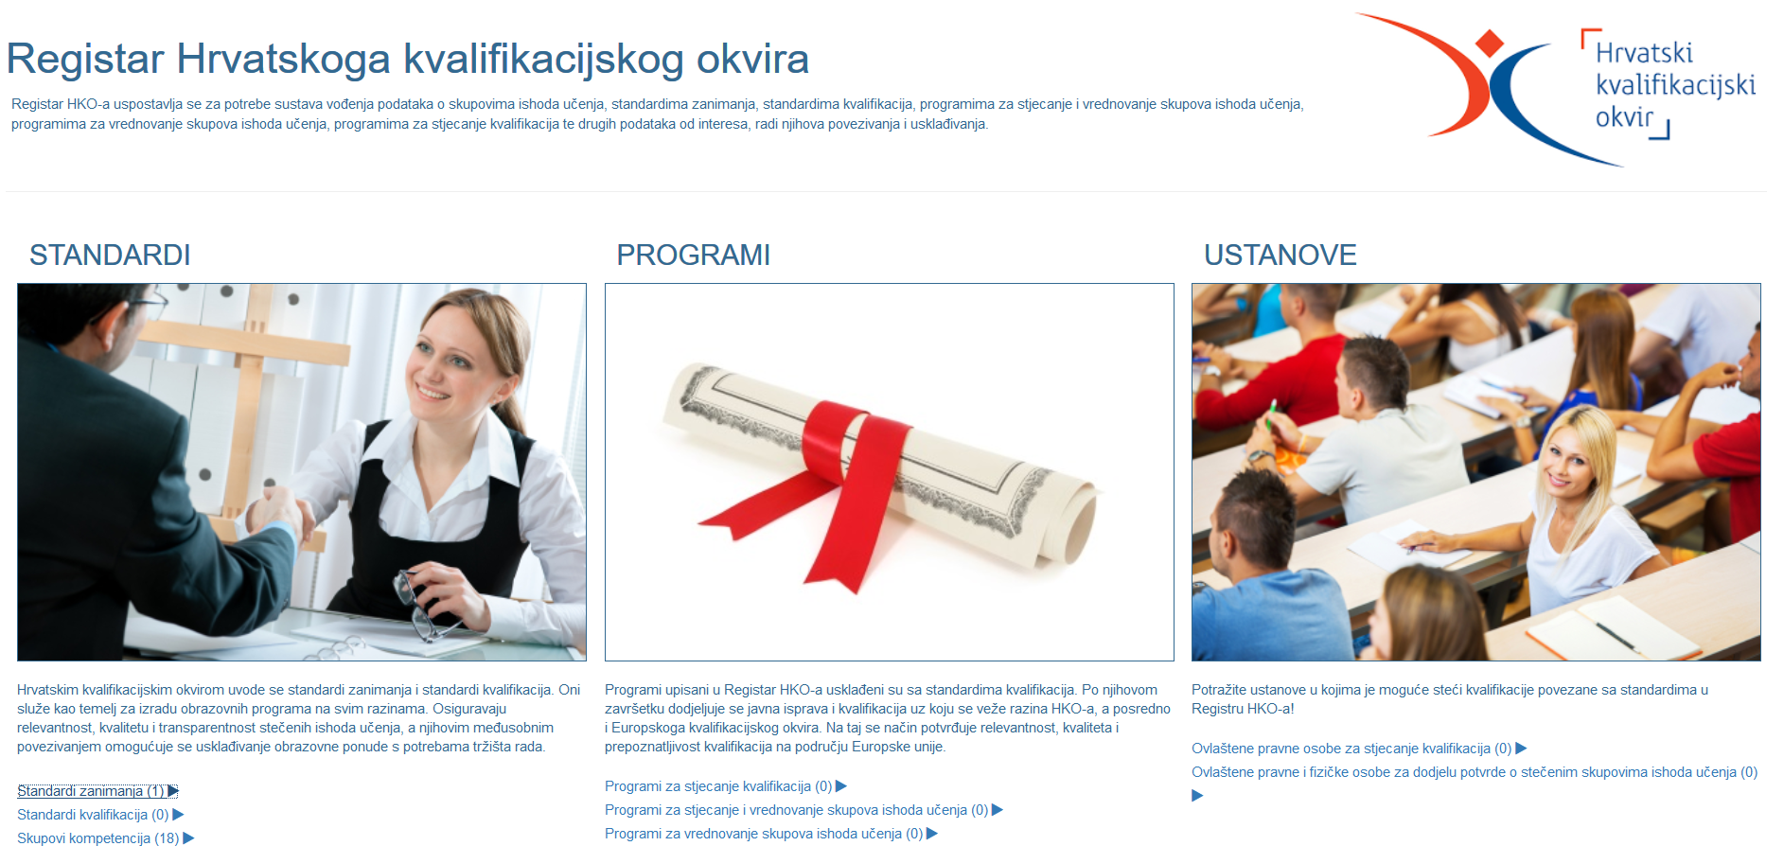
Informacijski sloj – informacijski i kolaboracijski sustavi
ISVU – informacijski sustav visokih učilišta
  110+ visokih učilišta, 140.000+ studenata, 1.700.000+ ispita/ak.godini
ISSP – Informacijski sustav studentskih prava
  125+ visokih učilišta, 143.000+ studenata
ISAK – Informacijski sustav akademskih iskaznica
MOZVAG – Informacijski sustav za podršku postupcima vrednovanja u AZVO
  150+ visokih učilišta, 1.900+ studijskih programa
ISRHKO – Informacijski sustav
Registra Hrvatskog kvalifikacijskog okvira
CroRIS – Informacijski sustav znanstvene djelatnosti (u nastajanju)
Registri / upisnici MZO
Aplikacije SUZG

Slide 14
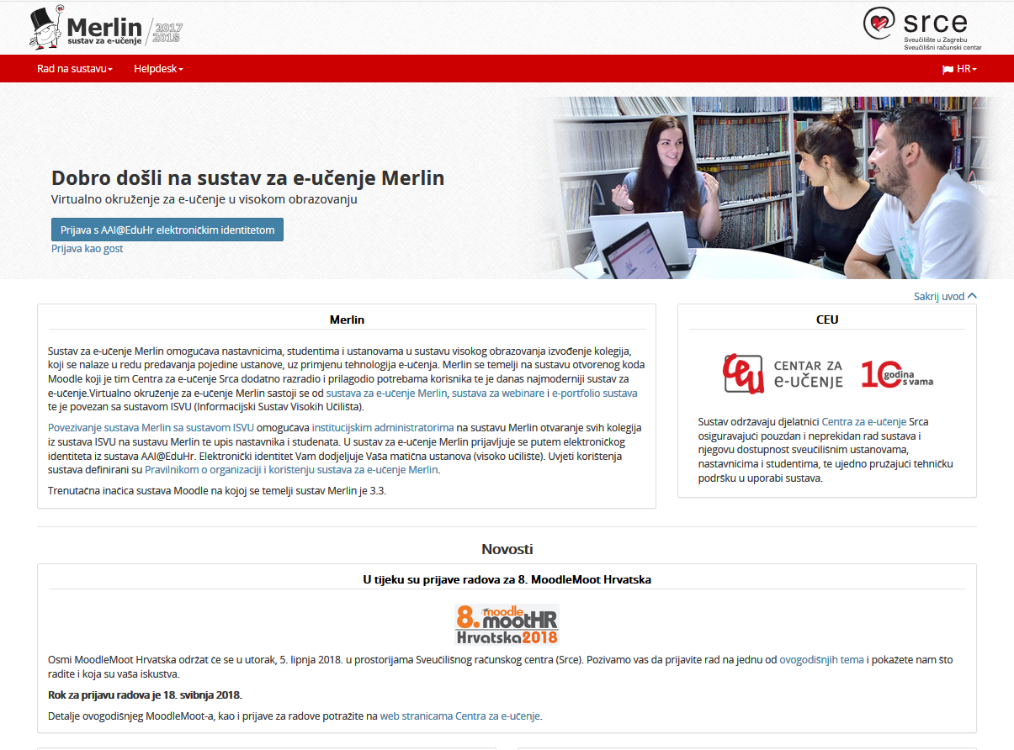
E-učenje / podrška obrazovanju
Centar za e-učenje – podrška nastavnicima i visokim učilištima
  Tečajevi za nastavnike
  Priručnici
  Projekti i konzultacije s nastavnicima
  Promo i info događanja
Merlin – platforma / virtualno okruženje za e-učenje
  Sustav za e-učenje utemeljen na platformi moodle
  E-portfolio sustav
  Sustav za webinare
  ~10.000 sveučilišnih kolegija godišnje, 110.000+ korisnika sustava
Katalog e-kolegija u sustavu visokog obrazovanja u RH

Slide 15
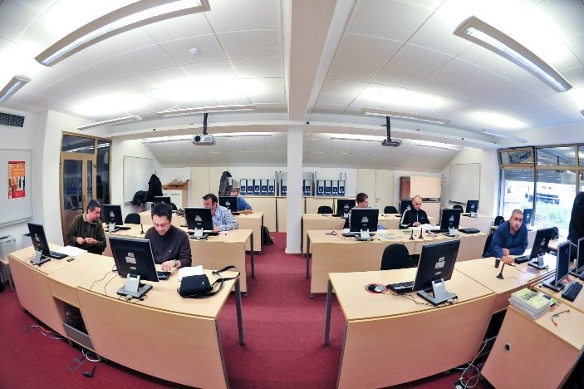
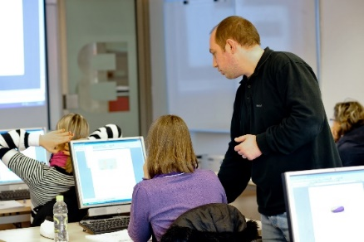


Obrazovanje za uporabu IT
Tečajevi Srca
  portfelj: ~30 naslova tečajeva u učionici, ~20 on-line tečajeva
  100+ tečajeva u učionicama godišnje
Obrazovni programi za IT specijaliste
  Linux akademija
  edu4IT – obrazovni i certifikacijski program za IT specijaliste u akademskoj zajednici
Ispitni centar (Pearson VUE)

Slide 16
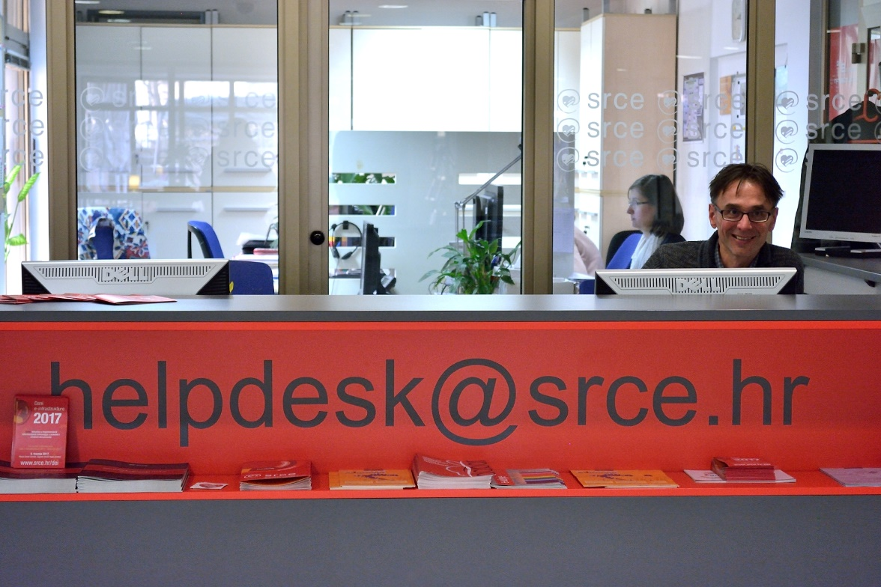
Podrška korisnicima

Slide 17
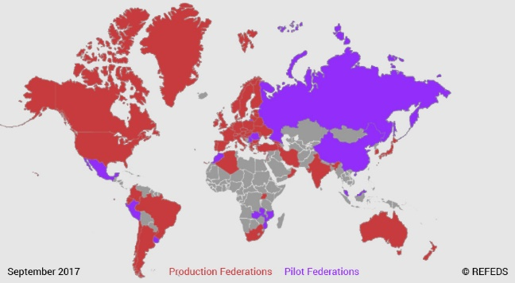
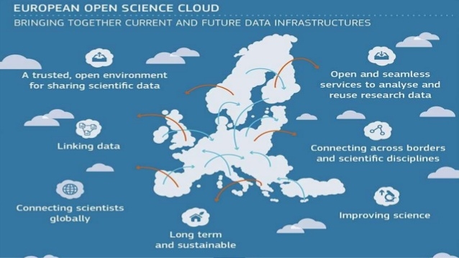
Međunarodna suradnja – povezivanje s ERA & EHEA
Cilj – povezivanje hrvatskog istraživačkog i obrazovnog prostora s europskim i globalnim
EGEE / EGI / EOSC – povezivanje hrvatske računalne i podatkovne infrastrukture s paneuropskim
GEANT (kao partner CARNeta)
  povezivanje AAI@EduHr s EU infrastrukturama (eduGAIN)
  eduroam
Erasmus projekti
Članstvo i sudjelovanje u
međunarodnim tijelima i udrugama
  e-IRG, H2020 PC-RI, ET2020 WG DSC
  EUNIS, EDEN, euroCRIS, ...
  Euro-IX, RIPE-NCC
  EUgridPMA, ...

Slide 18








Strateški projekt izgradnje obrazovne i istraživačke e-infrastrukture RH u razdoblju 2018. – 2021.

Slide 19
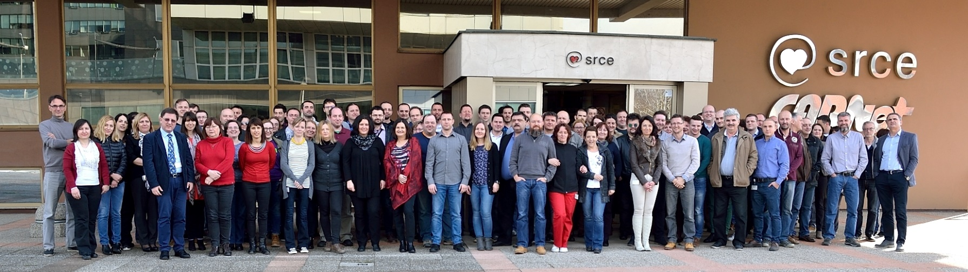
Srce ... Infrastruktura, podaci... ipak su najvažniji ljudi!

Slide 20
Srce
Sveučilišni računski centar Sveučilišta u Zagrebu središte hrvatske nacionalne akademske i istraživačke e-infrastrukture
dr.sc. Zoran Bekić, ravnatelj
Sveučilište u Mostaru
Klauzura: Digitalna transformacija obrazovanja
Mostar, 29.05.2018.

